Slide 1

Основна властивість дробу. Скорочення дробів.
Зведення дробу до нового знаменника.

Slide 2

Завдання нашого уроку: ознайомитися з основною властивістю дробу її застосуванням до скорочення дробів та зведення до нового знаменника. Застосовувати набуті знання на практиці.

Slide 3






Організація класу
Давайте визначимо свій настрій, використовуючи «Лінійку настрою», позначаючи червоним повзунком свій настрій на початок уроку.
Злість
Сум
Спокій
Цікавість
Радість
Готовий до праці

Slide 4
Перевірка домашнього завдання
Сьогодні
22.01.2024
Завдання 156
1) 7,2 : 80 ·100 = 0,09 · 100 = 9 (см) – довжина бічної сторони;
2) 9 + 9 + 7,2 = 18 + 7,2 = 25,2 (см) – периметр трикутника.
Відповідь: 25,2 см.
Завдання 159
1) 100 – 16 = 84 (%) – фарби залишилося на складі;
2) 756 : 84 ·100 = 900 (кг) – фарби було на складі.
3) 900 – 756 = 144 (кг) – фарби було видано маляру.
Відповідь: 900 кг; 144 кг.

Slide 5
Повторимо
Сьогодні
22.01.2024
Пограємо у гру «Так» чи «Ні».
Дробове число записане за допомогою коми називають – звичайним дробом.
Дріб у якого чисельник більший за знаменник називається правильним дробом.
Дільником натурального числа а називають число, на яке а ділиться без остачі.
Число називають простим, якщо воно має лише два дільники 1 і самого себе.
На 2 діляться числа, які закінчуються простим числом.
На 3 діляться числа сума цифр яких ділиться на три.
Взаємо прості числа – це числа, що не мають спільних дільників, крім одиниці.
НСД двох чисел – це сума спільних простих множників.

Slide 6
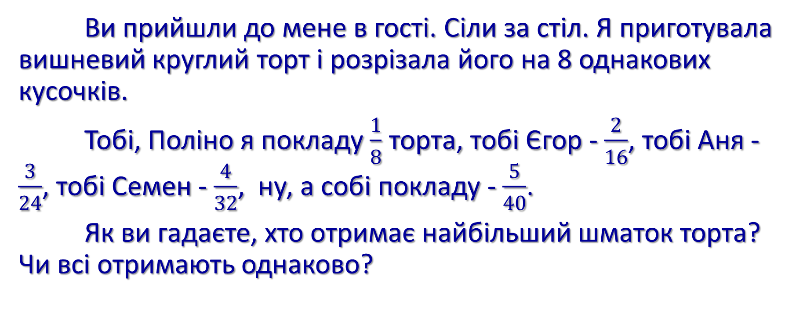
Проблемна ситуація
Ви прийшли до мене в гості. Сіли за стіл. Я приготувала вишневий круглий торт і розрізала його на 8 однакових кусочків.
Тобі, Поліно я покладу $\frac{1}{8}$ торта, тобі Єгор - $\frac{2}{16}$, тобі Аня - $\frac{3}{24}$, тобі Семен - $\frac{4}{32}$, ну, а собі покладу - $\frac{5}{40}$.
Як ви гадаєте, хто отримає найбільший шматок торта? Чи всі отримають однаково?

Slide 7
На сьогоднішньому уроці, ми спробуємо вирішити цю проблему.
Отже, тема нашого уроку:
Основна властивість дробу.
Скорочення дробів.
Зведення дробу до нового знаменника.

Slide 8
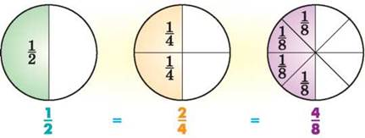
Основна властивість частки
Якщо ділене і дільник помножити або поділити на одне і те саме відмінне від нуля число, то частка від цього не зміниться.

Slide 9
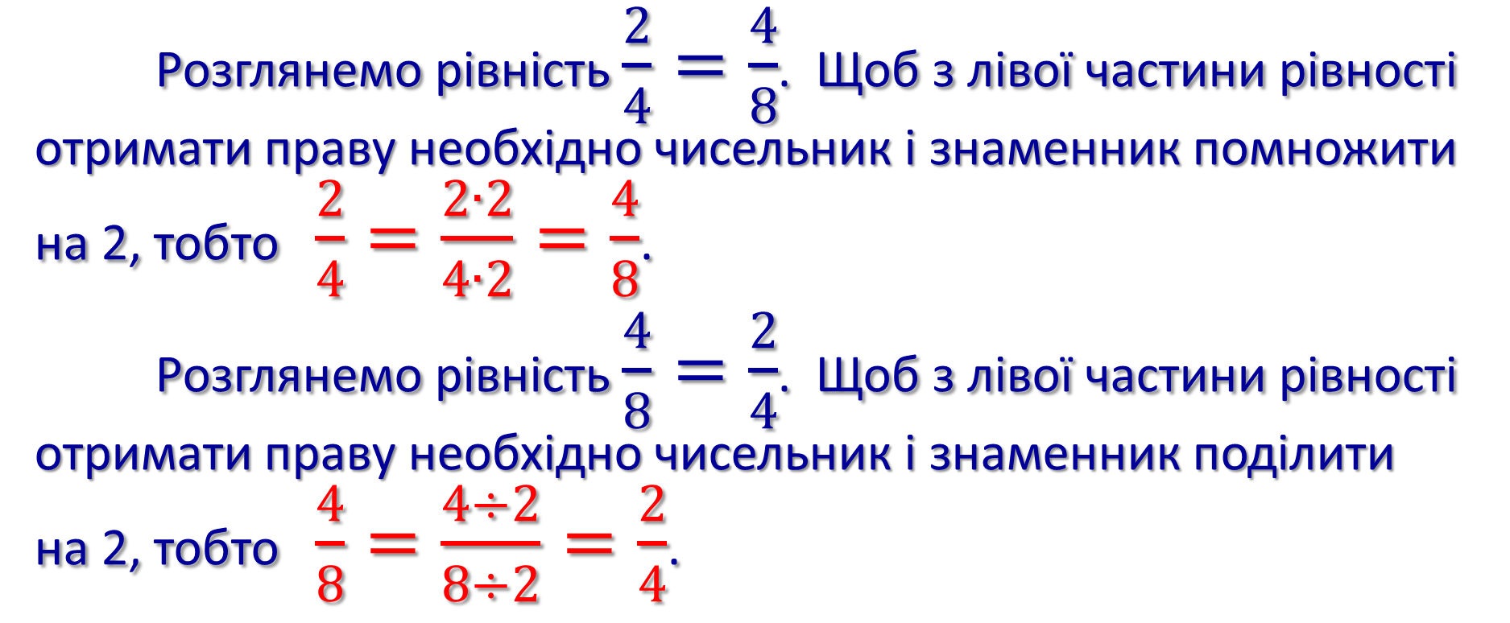
Розглянемо
Розглянемо рівність $\frac{2}{4}=\frac{4}{8}$. Щоб з лівої частини рівності отримати праву необхідно чисельник і знаменник помножити на 2, тобто $\frac{2}{4}=\frac{2∙2}{4∙2}=\frac{4}{8}$.
Розглянемо рівність $\frac{4}{8}=\frac{2}{4}$. Щоб з лівої частини рівності отримати праву необхідно чисельник і знаменник поділити на 2, тобто $\frac{4}{8}=\frac{4÷2}{8÷2}=\frac{2}{4}$.

Slide 10
Основна властивість дробу
Значення дробу не зміниться, якщо чисельник і знаменник дробу помножити або поділити на одне і те саме відмінне від нуля число.
Основна властивість дробу
Ділення чисельника і знаменника на одне і те саме число, відмінне від нуля
Множення чисельника і знаменника на одне й те саме число, відмінне від нуля.
Зведення дробу до нового знаменника
Скорочення дробу

Slide 11
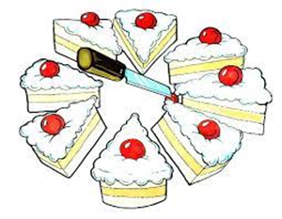
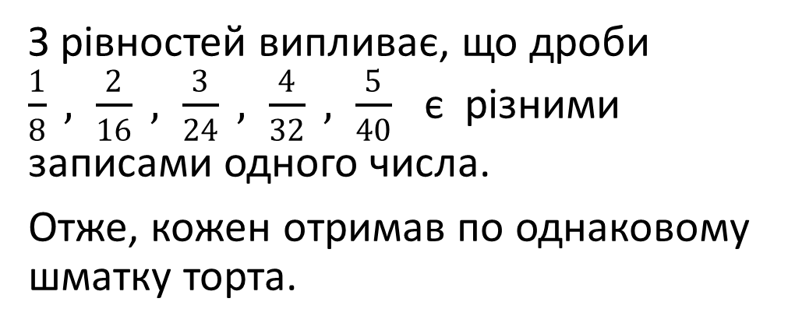
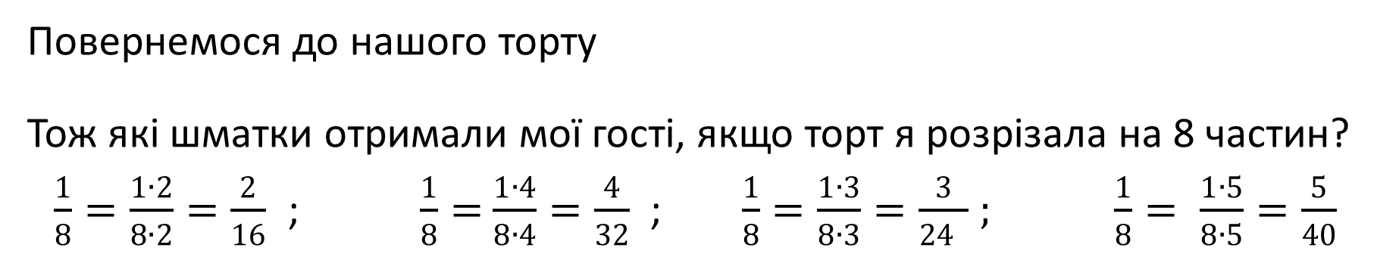
Основна властивість дробу
Повернемося до нашого торту
Тож які шматки отримали мої гості, якщо торт я розрізала на 8 частин?
$\frac{1}{8}=\frac{1∙2}{8∙2}=\frac{2}{16}$ ; $\frac{1}{8}=$ $\frac{1∙4}{8∙4}=\frac{4}{32}$ ; $\frac{1}{8}=\frac{1∙3}{8∙3}=\frac{3}{24 }$ $; \frac{1}{8}= \frac{1∙5}{8∙5}=\frac{5}{40}$
З рівностей випливає, що дроби $\frac{1}{8} , \frac{2}{16} , \frac{3}{24} , \frac{4}{32} , \frac{5}{40}$ є різними записами одного числа.
Отже, кожен отримав по однаковому шматку торта.

Slide 12
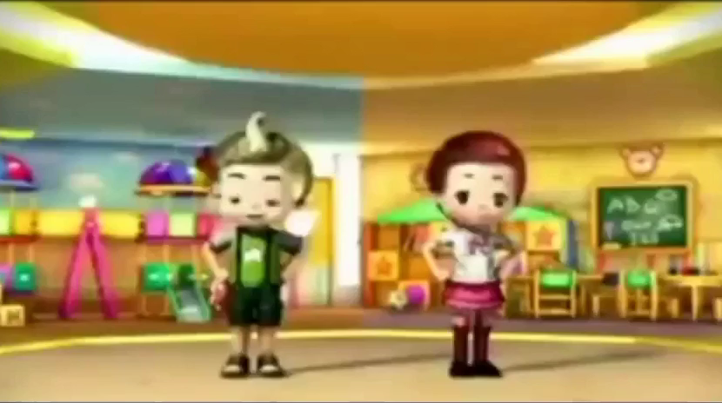

Slide 13
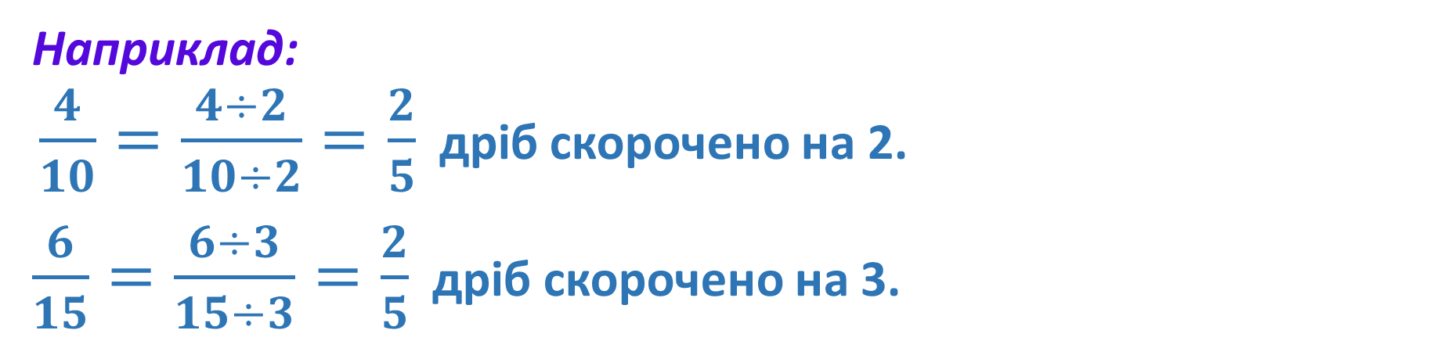
Скорочення дробів
Ділення чисельника і знаменника дробу на одне і те саме натуральне число називають скороченням дробу.
Наприклад:
$\frac{4}{10}=\frac{4÷2}{10÷2}=\frac{2}{5}$ дріб скорочено на 2.
$\frac{6}{15}=\frac{6÷3}{15÷3}=\frac{2}{5}$ дріб скорочено на 3.
Ділення чисельника і знаменника дробу на їхній спільний дільник називають скороченням дробу.

Slide 14
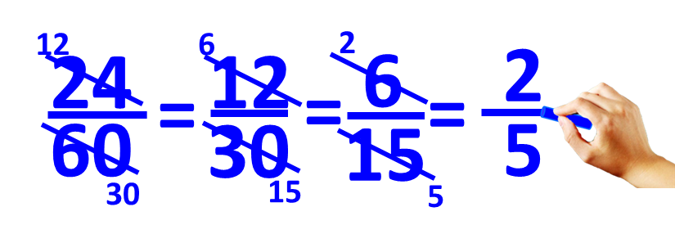
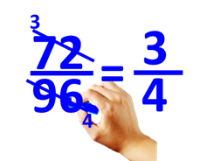
Скорочення дробів
Дріб, який неможливо скоротити, називають нескоротним дробом.
Способи скорочення дробу
І СПОСІБ
Поступово ділити чисельник і знаменник на їхні спільні дільники, поки не отримаємо нескоротний дріб.
ІІ СПОСІБ
Одразу ділити чисельник і знаменник на їхній найбільший спільний дільник.

Slide 15
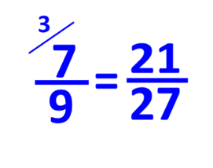
Зведення дробу до нового знаменника
Основна властивість дробу дає змогу зводити дріб до нового знаменника.
Число, на яке множать чисельник і знаменник дробу, щоб звести його до нового знаменника, називать додатковим множником для дробу.
Щоб зайти додатковий множник потрібно «новий» знаменник поділити на «старий».

Slide 16

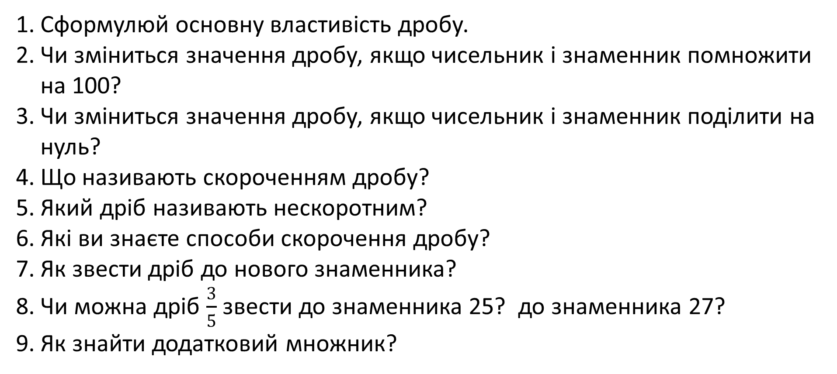
Підсумуємо
Сформулюй основну властивість дробу.
Чи зміниться значення дробу, якщо чисельник і знаменник помножити на 100?
Чи зміниться значення дробу, якщо чисельник і знаменник поділити на нуль?
Що називають скороченням дробу?
Який дріб називають нескоротним?
Які ви знаєте способи скорочення дробу?
Як звести дріб до нового знаменника?
Чи можна дріб $\frac{3}{5}$ звести до знаменника 25? до знаменника 27?
Як знайти додатковий множник?

Slide 17
Домашнє завдання:
§3, №183, 185, 187.
Заповніть картку самооцінки
Запитання | Так | З допомогою вчителя | Ні
Я можу сформулювати основну властивість дробу.
Я зрозумів(ла), як скорочувати дроби.
Я знаю який дріб називається нескоротним.
Я знаю які є способи скорочення дробів.
Я зрозумів(ла), як зводити дріб до нового знаменника.
Я знаю як знайти додатковий множник.

